Slide 1
Audit Carrefour
Magasin: CHIHIA
Mme Meriam CHOUCHENE
Le 18 octobre 2018

Slide 2
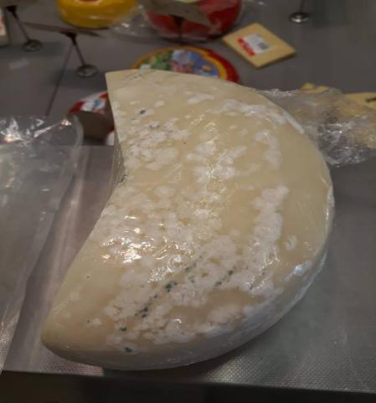
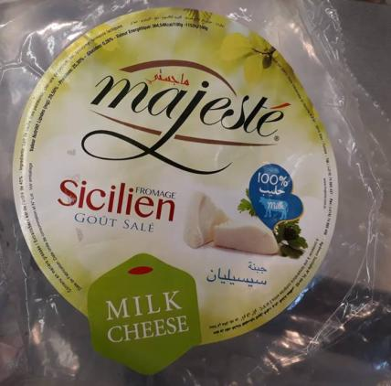
Fromage: Présence de moisissures sur la meule de fromage

Slide 3
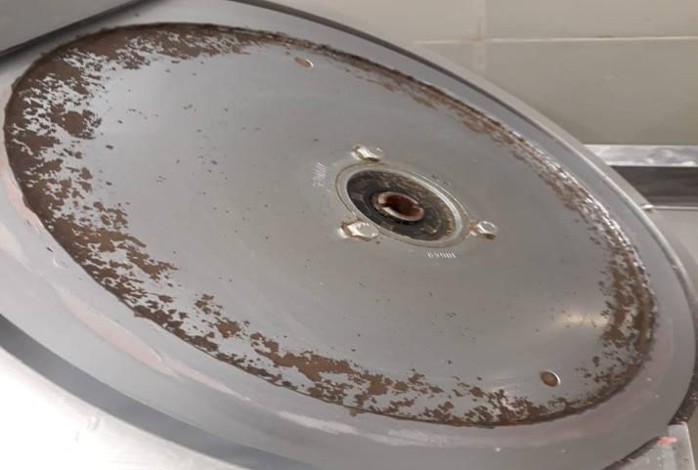
.Fromage: Présence de rouille sous la lame de la trancheuse

Slide 4
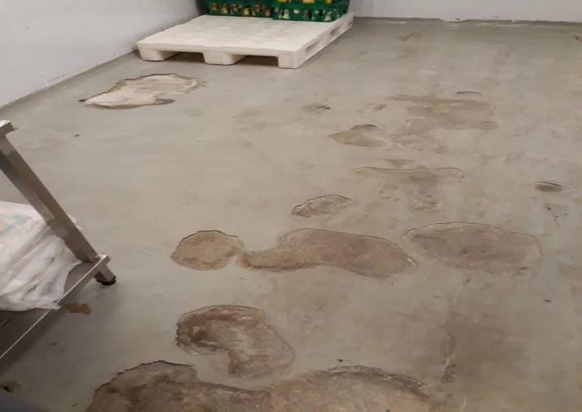
PLS: Le revêtement du sol de la chambre froide est crevassé

Slide 5
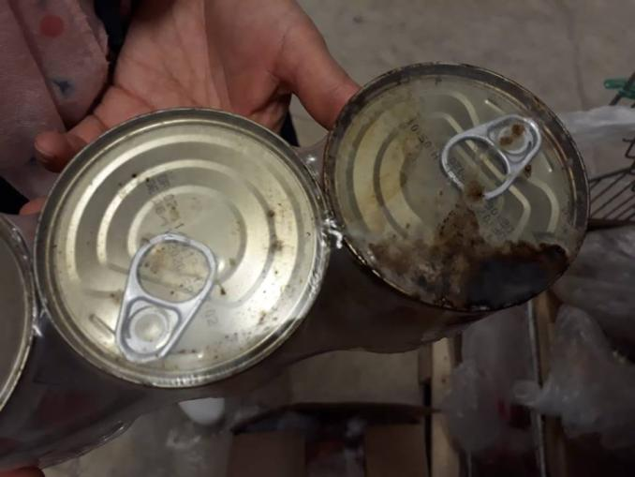
PGC: présence de boite de sauce pizza à l’état cabossé

Slide 6
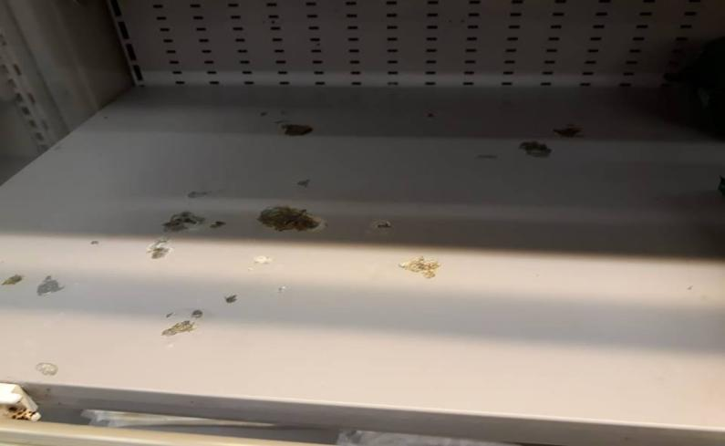
Pâtisserie: Ecaillement du revêtement du meuble froid

Slide 7
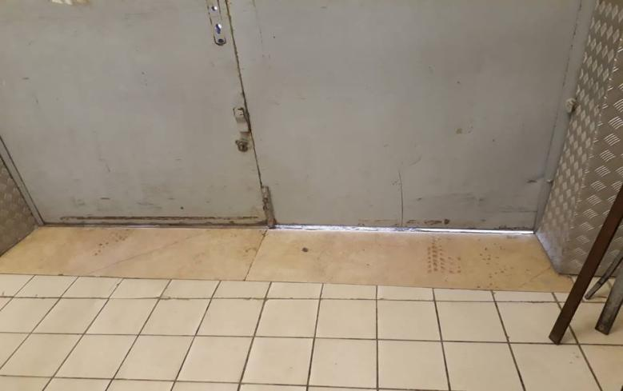
Réception: Manque d’étanchéité de la porte du quai de réception

